Slide 2
Kdo je hráč?

Slide 3
Kdo je hráč?

Slide 4
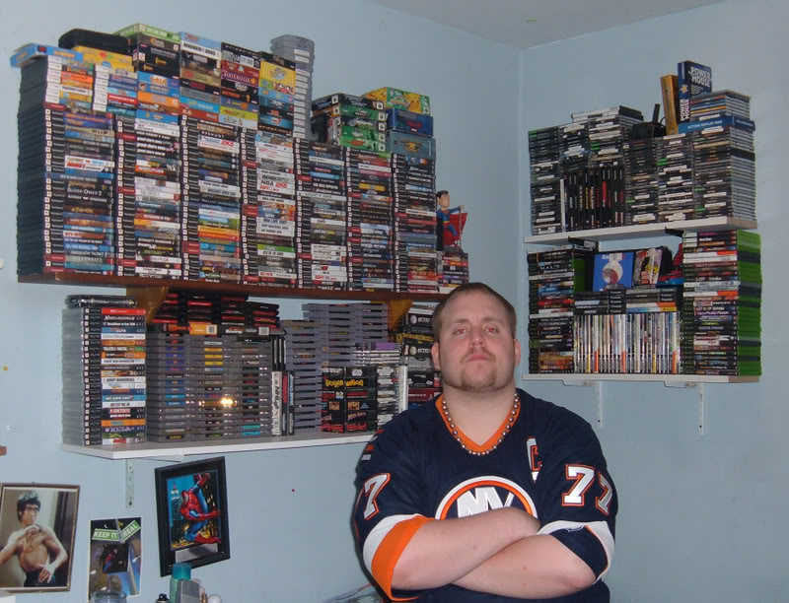
Kdo je hráč?

Slide 5
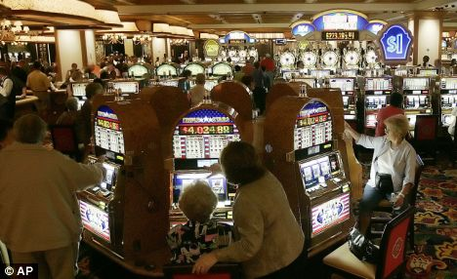
Kdo je hráč?

Slide 6
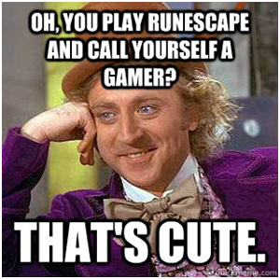
Kdo je hráč?

Slide 7
Co jsou virtuální světy?
Počítačově generovaná simulace prostředí, kde se může pohybovat více uživatelů
Ohromná inspirace scifi a fantasy literaturou
Multiplayer je návrat k přirozenému
Z single hraní se pomalu, ale jistě stává asociální záležitost

Slide 8
Co jsou virtuální světy?
Za první VS v současném smyslu můžeme považovat Video Place (1970)
https://www.youtube.com/watch?v=dqZyZrN3Pl0
80‘ nástup MUDs (Bartle)
https://www.youtube.com/watch?v=0s2ukNqLEE0
Potom nastoupily grafické virtuální světy. Kdy to tak mohlo být?

Slide 9
Co jsou virtuální světy?
První grafický VS:
Habitat (1986, Lucasfilm)
- Pro Quantum Link (online síť Commodore 64)
https://www.youtube.com/watch?v=-PJKf8vHr1c
První hra s „avatarem“ (doslova)
Placená

Slide 10
Co jsou virtuální světy?
Dalším předělem byla LambdaMOO (1990)
Text-based VS
Celý svět byl tvořen jen uživateli
Na začátku měl uživatel jen dům a mohl si dál stavět pomocí alokovaných a získávaných zdrojů

Slide 11
Co jsou virtuální světy?
Ultima Online (1997)
Na vrcholu více než 100 000 hráčů (tehdy ohromný úspěch)
https://www.youtube.com/watch?v=wXzDE5Hhv9k
…no a pak už to frčelo – EverQuest (1998), Lineage (1998), WoW (2004), Minecraft (2009)

Slide 12
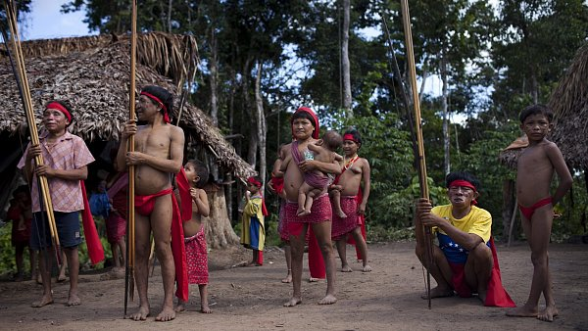
Etnografie

Slide 13
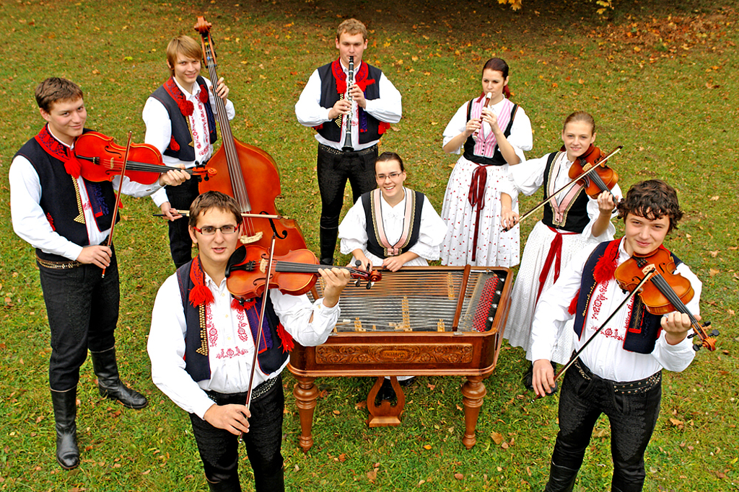
Etnografie

Slide 14
Etnografie
česky národopis
Romantický zájem o "přirozená", zejména venkovská společenství v Evropě.
Poté přesun na cizí, malé kultury (indiánské kmeny apod.) – postkoloniální zájem?
Od první poloviny 20. století se začínají řešit i subkultury apod.
V českém prostředí je dosti přehlížená

Slide 15
Etnografie
Etnografické metody jsou zejména pozorování, popis skutečnosti a rozhovory
Detailní popis zkoumaného fenoménu s objevenými příčinami a vztahy mezi prvky (jedinci, činnostmi apod)
Není to ale taky novinařina?

Slide 16
Etnografické pozorování
Ideální data
Zúčastněné vs. Nezúčastněné
Skryté vs. Otevřené
Možné zahlcení kontextem
Musí být předem známý plán (nedá se pozorovat nonstop)
Výzkumník si dělá poznámky, vyptává se lidí, fotí,…

Slide 17
Etnografické pozorování
Velice náročné na výzkumníka
Možnost pohlcení
Nutnost orientace ve skupině a prostředí (aby byla schopen rozlišit vztahy apod.)
Časově i finančně náročné

Slide 18
Rozhovory
Strukturované vs. Nestrukturované
Nelze je moc zobecňovat
Obtížné na výzkumníka
Nutnost velké přípravy
Hluboký vhled
Možnost doplňovat informace
Vysoká návratnost

Slide 19
Rozhovory
Základní otázky směřují k ústřednímu tématu výzkumu, mohou být seskupeny a položeny naráz, nebo se mohou objevovat v průběhu rozhovoru.
Dodatečné otázky rovnocenné se základními otázkami. Může jít o alternativní vyjádření základních otázek
Jednorázové otázky používáme k vybudování vztahu na začátku rozhovoru. Slouží k nastavení tempa, nebo ke změně tématu v průběhu hovoru.
Zkoumavé otázky mají za úkol přimět respondenty rozpracovat své odpovědi na položené otázky.

Slide 20
Rozhovory
Rozčilení působící otázky budí u respondenta nepřiměřenou emocionální reakci, i když otázka nebyla zamýšlena jako útočná. Nevhodná formulace snadno může narušit tok rozhovoru.
Dvouhlavňové otázky
Složité otázky jsou také zdrojem potíží. Krátké, stručné a cílené otázky jsou efektivnější, než zdlouhavá souvětí

Slide 21
…ale co jiné metody zisku dat?
Pomiňme data mining a metody zisku dat z her samotných (o tom jindy)
Kromě rozhovorů a pozorování nám zůstává jen jedna základní metoda – dotazník (není již etnografická)

Slide 22
Dotazník
Výhody
Velice levný, je možno jednoduše oslovit masy
Je jednoduchý na vyplnění
Respondenti ho mohou v klidu vyplnit, nikdo je přitom neobtěžuje
Jednoduchá analýza dat
Nevýhody
Nízká návratnost
Nízká reliabilita
Omezené komunikační kanály
Nemožnost upřesnit informace
Velice přesné musí být otázky

Slide 23
Dotazník
Otázka: Máte rádi mléko a mléčné výrobky?
a) ano b) ani rád, ani nerad c) ne
Bez předvýzkumu není jasné, nač se ptát (škály apod.)
Zdeňek může říci vlastní zkušenost ze sběru dotazníků pro VITOVIN

Slide 24
Návrh výzkumu
Výzkumná otázka:
Emergence
Relevance
Osobní zaujetí
Spojeno s prozkoumáváním

Slide 25
Volba skupiny či aktivity pro výzkum
Volba skupiny či aktivity pro výzkum:
Komunity – vágní definice
Členové guild vs solo questeři, účastnící aukcí, členové diskuzních fór, moddeři, profesionální hráči
X
Členové offline komunit sdílejících i virtuální prostor (rodina, fotbalový tým)

Slide 26
Volba skupiny či aktivity pro výzkum
Kromě skupiny vás může zajímat aktivita
Aukční síň a aktivita uživatelů v ní
PvP arény
Modding (jaký rozdíl je mezi zkoumáním modderů a moddingu?; Zkuste navrhnout případnou výzkumnou otázku)
E-sport

Slide 27
Zaměření na pole výzkumu
Jaký „záběr“ všemu dáme
Budeme zkoumat vesnici, nebo město
Bude tam 100 účastníků, nebo 10?
Lokální vs. globální
Životní prostor vs. Systém
Jak budeme nahlížet na VS?

Slide 28
Zaměření na pole výzkumu
Kolik uživatelů má WoW?

Slide 29
Kolik uživatelů má WoW?
Potřebujeme vědět celkový počet předplatitelů?
Nepotřebujeme vědět počet aktivních hráčů?
Nemůže mít jeden hráč více postav? Nezajímá nás počet charakterů?
Nemůže mít náhodou jeden člověk více účtů?
Nezajímá nás třeba počet aktuálně přihlášených?

Slide 30
Zaměření na pole výzkumu
Kolik uživatelů má WoW?
Tahle otázka má tedy rovnou 3 odpovědi

Slide 31
Přístup k offline světu
Někdy nás výzkum zavede i do offline světa
Esport (zkuste říci, proč je esport zmíněn)
Offline kontext totiž prosakuje do VS
Off-S může ozřejmit nebo naopak zastřít výsledky výzkumu

Slide 32
Přístup k offline světu
Rozdíly mohou být i v důsledku odlišných kultur
(nebo nemusí…)
Segreguje VS uživatele dle regionu? Proč?

Slide 33
Další možné metody zisku dat
VS kvůli své digitální podobě umožňují další možné metody sběru dat
Záznam screenshotu – pomoc při zkoumání užívání a modifikace interface apod.

Slide 34
Záznam chatlogu
velice užitečné, mají časové údaje)
mohou být užitečné při zkoumání sociálního užívání VS,
player-generated kulture,
aberantního chování, atd.
Může mást (hráč má rozběhlých více chatů zároveň, což ovlivňuje jeho aktivitu

Slide 35
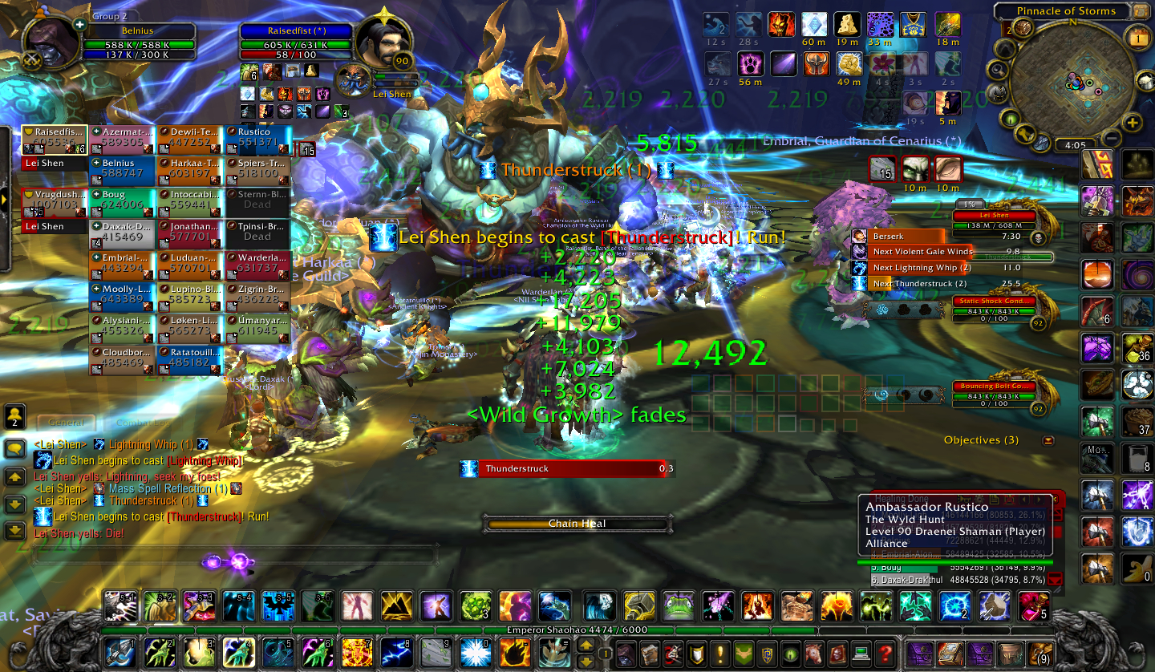
Záznam screenshotu
pomoc při zkoumání užívání interface
modifikace interface apod.,
Dokláadají účastníky
Skiny

Slide 36
Záznam screenshotu
pomoc při zkoumání užívání interface
modifikace interface apod.,
Dokládají účastníky
Skiny

Slide 37
Záznam videa
Lepší ilustrace děje
Časová linka
„jak se text posouvá během raidu na obrazovce“
https://youtu.be/Hf5Ovyq9C5M?t=1h35m

Slide 38
Záznam audia
taktika boje
Vyjednávání ve skupině
Pozice v sociální skupině
Má VS integrovaný VoIP, nebo musí spoléhat na externí programy? Proč by nás to mělo zajímat?
Analýza hudebního podkladu (je hudba emergentní? Jaké emoce má vzbuzovat? Jak?)

Slide 39
Záznamy ze hry
U všech je třeba řešit jak technické problémy (nároky na HW), tak etické

Slide 40
Další online kontext
Wikia
Blogy
Féra
FB diskuze, Twitter
Lets play
Podcasty
Aspekty VS přetékají ven, aby se modifikovány opět vrátily a ovlivnily VS

